Slide 1
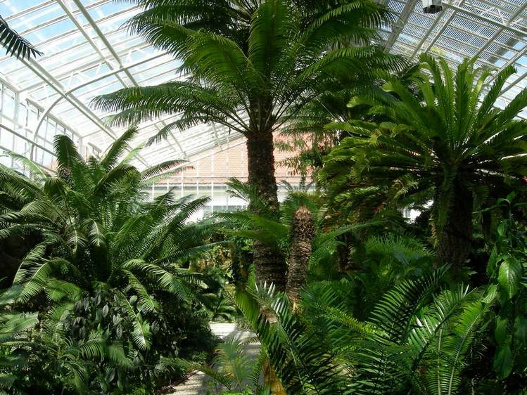
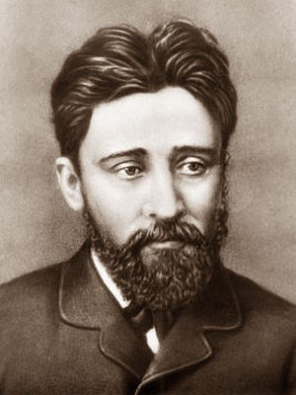
Всеволод Михайлович Гаршин
«Attalea Princeps».
Сказка о гордой и сильной пальме
Урок литературы в 5 классе
Учитель Фёдорова Т. В.
2010 год

Slide 2
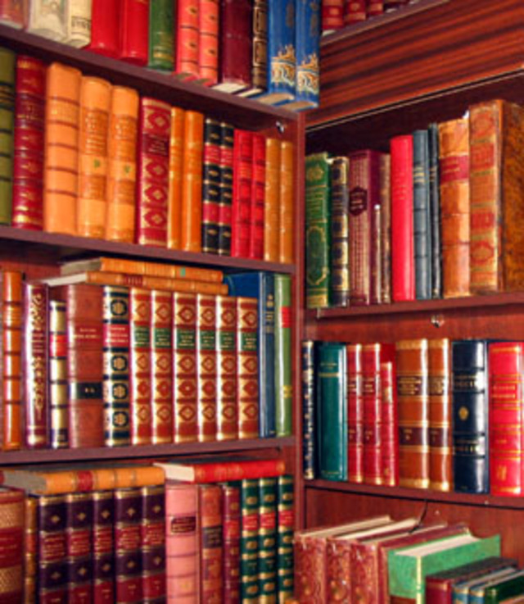
Цели урока:
Продолжить знакомство с литературной сказкой на примере произведения В. М. Гаршина «Attalea princeps»
Знать содержание сказки и ее основную мысль
Развивать навыки анализа художественного текста, внимательного отношения к слову

Slide 3
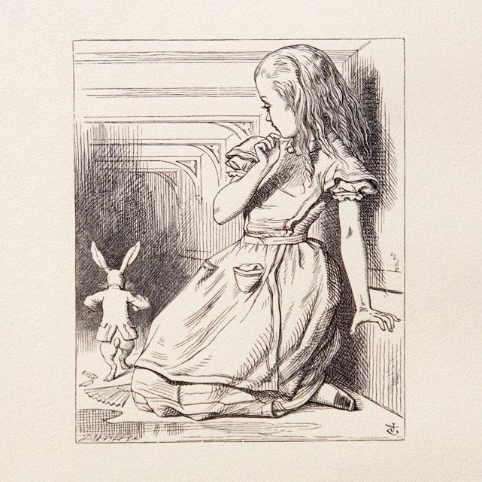
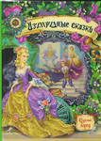
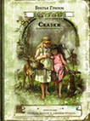



Что такое литературная сказка?
Ориентированное на вымысел произведение
Тесно связана с народной сказкой
Принадлежит конкретному автору

Slide 4
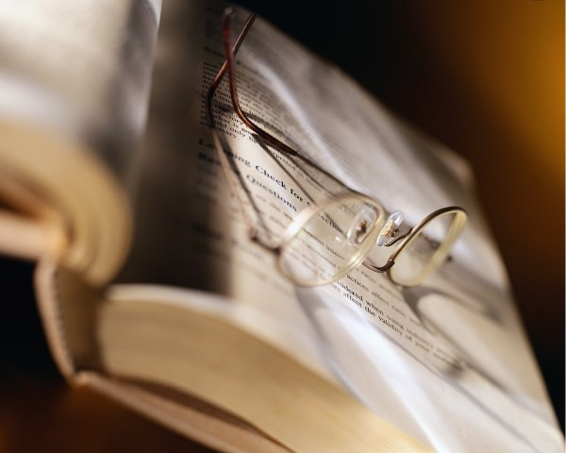


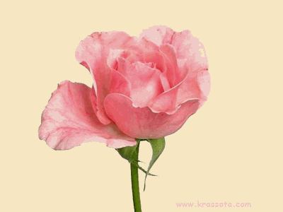
«Лягушка-путешественница»
«Сказка о жабе и розе»

Slide 5
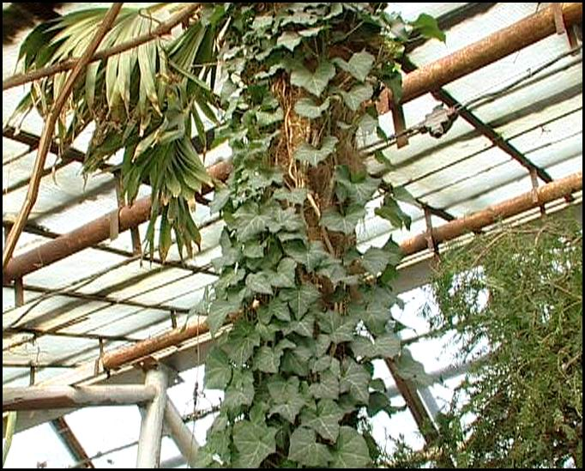
«Пленница», 1876 год
Прекрасная пальма высокой вершиной
В стеклянную крышу стучит;
Пробито стекло, изогнулось железо,
И путь на свободу открыт…

Slide 6
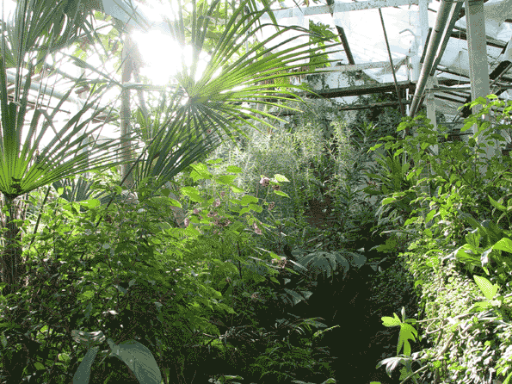
Оранжерея
Заключённые растения
Тесно
Отнимали друг у друга влагу и пищу
Гнулись и ломались
Не могли расти, куда хотят
Воздух был неподвижен
Вывод. Для растений оранжерея была настоящей тюрьмой, не зря автор называет растения «заключёнными».

Slide 7
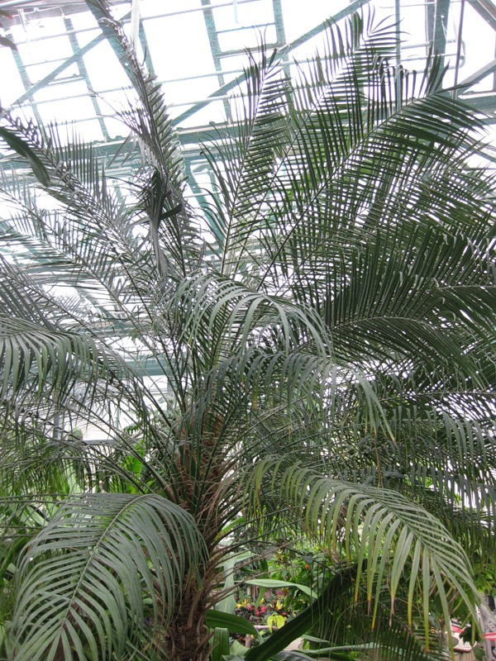
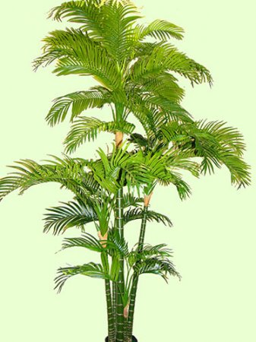
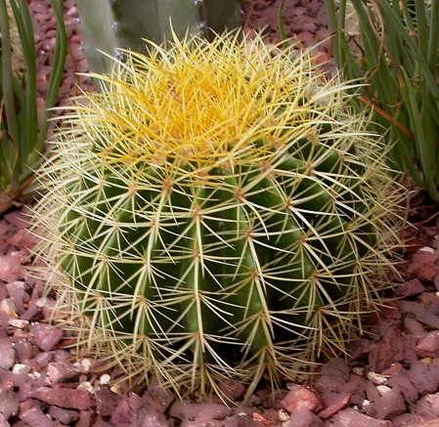
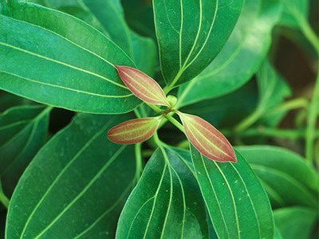
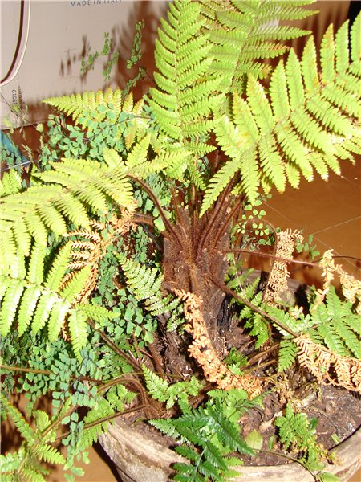
Характеры растений
В сказке Гаршина растения действуют как люди, у них даже
разные рассуждения и мысли, разное отношение к происходящему.
Саговая пальма - злобная, раздражённая, надменная, высокомерная, завистливая.
Пузатый кактус - румяный, свежий, сочный, довольный своей жизнью.
Корица - прячется за спины других растений (“меня никто не обдерёт”), неприхотливая, любит спорить.
Древовидный папоротник – не совсем доволен своим положением, но не стремится что-либо изменить.

Slide 8
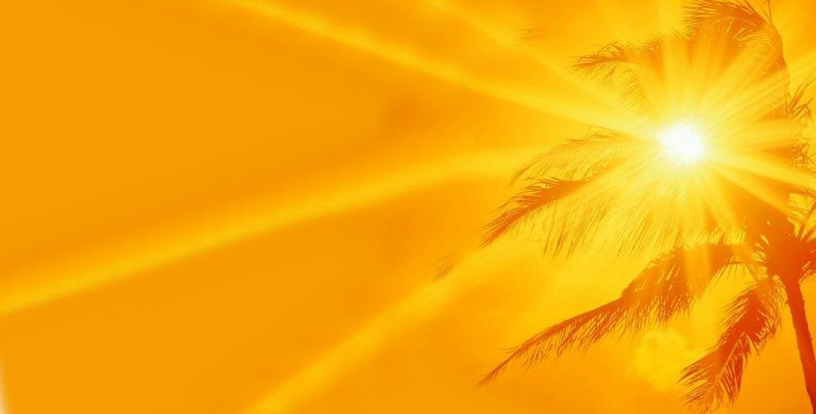
Attalea Princeps
«Я и одна найду себе дорогу. Я хочу
видеть небо и солнце не сквозь эти
решётки и стёкла, - и я увижу!»
Не родное имя
Выше и красивее всех
Гордая

Slide 9
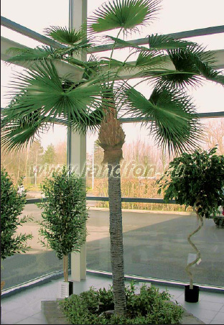
Борьба пальмы за свободу
«Тогда ствол начал сгибаться. Его лиственная вершина скомкалась, холодные прутья рамы впились в нежные молодые листья, перерезали и изуродовали их, но дерево было упрямо, не жалело листьев, несмотря ни на что, давило на решетки, и решетки уже поддавались, хотя были сделаны из крепкого железа».

Slide 10
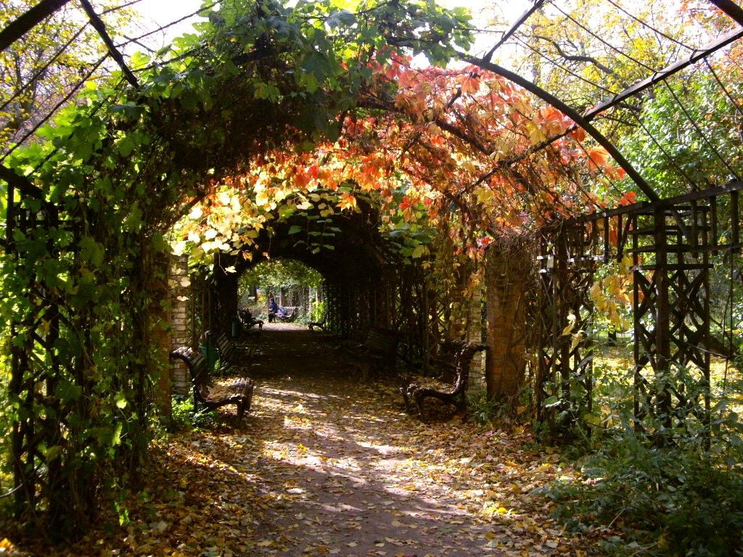
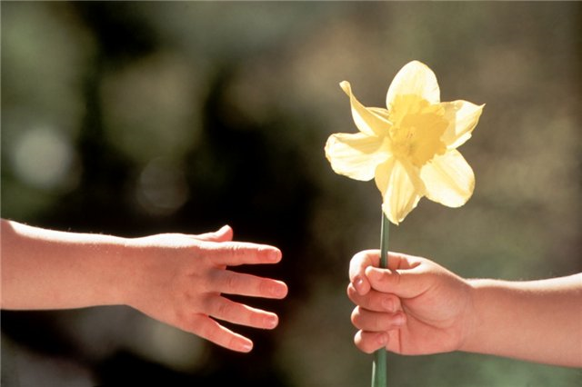
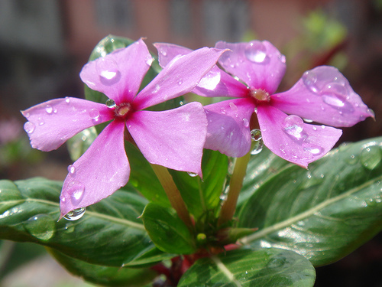
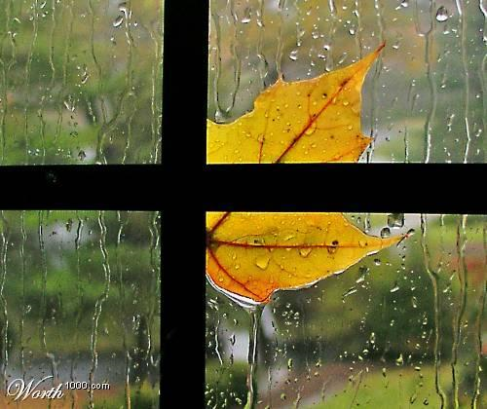
Какие мысли возникают после прочтения сказки?
Все растения чувствуют боль, у всех есть душа.
Очень трудно, когда тебя не понимают окружающие, когда они настроены враждебно.
Противоречие мечты и обретённой реальности.

Slide 11
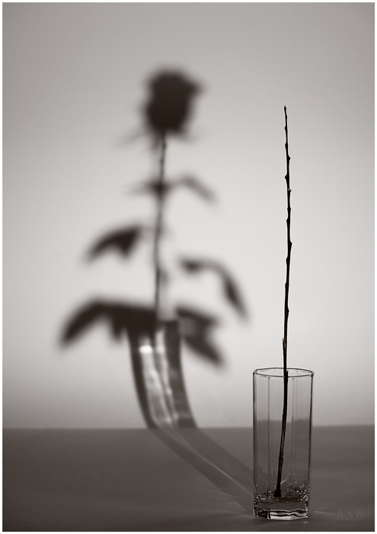
Контрастные линии в произведении
Прекрасная оранжерея - растения-заключённые
Образы директора и бразильца
Растения - Attalea
Гордость директора - гордость Attalea
Мечта - реальность

Slide 12
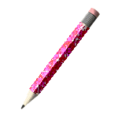

Домашнее задание
Письменно ответить на вопрос: Какие чувства вы пережили при чтении сказки
В. М. Гаршина«Attalea Princeps»? Как они менялись? Почему?

